Slide 1


THỰC HÀNH • BÀI 1
Thể thức văn bản
Nhận diện và trình bày đúng từng thành phần thể thức trên trang giấy A4.
GV. Đỗ Thùy Hương
Phần thực hành • Phòng A0105 – Mô phỏng Kinh tế • Lớp 261b, HK1 2026 – 2027
© Đỗ Thùy Hương, 2026 — Bài giảng biên soạn cho lớp giảng dạy trực tiếp. Vui lòng ghi nguồn khi sử dụng.
Notes:
MỞ ĐẦU BUỔI THỰC HÀNH (3 phút)
• Kiểm tra: bao nhiêu bạn mang laptop, bao nhiêu bạn đã cài Word.
• Ghép bạn không có máy ngồi cùng bạn có máy.
• Nói rõ sản phẩm cuối buổi: 1 file Word nộp trước khi ra về.

Slide 2
MỤC TIÊU BUỔI THỰC HÀNH
Bài 1 — 0/6/12
1
Nhận diện — đầy đủ 9 thành phần thể thức bắt buộc và các thành phần bổ sung trên một văn bản mẫu.
2
Thiết lập — khổ giấy, lề trang, phông chữ, cỡ chữ đúng quy định trên Microsoft Word.
3
Trình bày — hoàn chỉnh phần thể thức của một văn bản hành chính theo tình huống được giao.
Je m'appelle Huong • GV. Đỗ Thùy Hương • EC1103
Thực hành – Bài 1
2
Notes:
MỤC TIÊU (2 phút) — đọc 3 mục tiêu; nhấn: buổi này CHẤM KỸ THỂ THỨC, nội dung chỉ cần vài dòng.

Slide 3
NỘI DUNG
Chúng ta sẽ thực hành
1
1.1 — Các yếu tố thể thức cần có trong văn bản
2
1.2 — Thực hành trình bày các yếu tố thể thức trên máy tính
Je m'appelle Huong • GV. Đỗ Thùy Hương • EC1103
Thực hành – Bài 1
3
Notes:
NỘI DUNG (1 phút) — 2 phần: nhận diện thành phần, rồi thực hành trình bày.

Slide 4
QUY TRÌNH
Cách làm việc trong buổi thực hành
GV LÀM MẪU
SV LÀM THEO
LÀM BÀI GIAO
CHẤM CHÉO
NỘP & SỬA
Giảng viên trình bày mẫu trên máy chiếu, phân tích từng thành phần.
Sinh viên thao tác trên máy, giảng viên đi từng bàn hỗ trợ.
Sinh viên tự trình bày văn bản theo tình huống riêng.
Đổi bài theo cặp, dùng bảng kiểm để soát lỗi cho nhau.
Nộp bài, nhận phản hồi và chỉnh sửa lại.
Je m'appelle Huong • GV. Đỗ Thùy Hương • EC1103
Thực hành – Bài 1
4
Notes:
QUY TRÌNH 5 BƯỚC (2 phút)
• Giải thích cách buổi học vận hành; nhấn bước CHẤM CHÉO — bạn ngồi cạnh soát bài cho nhau.
• Nói trước: cô đi từng bàn, ai vướng giơ tay.

Slide 5
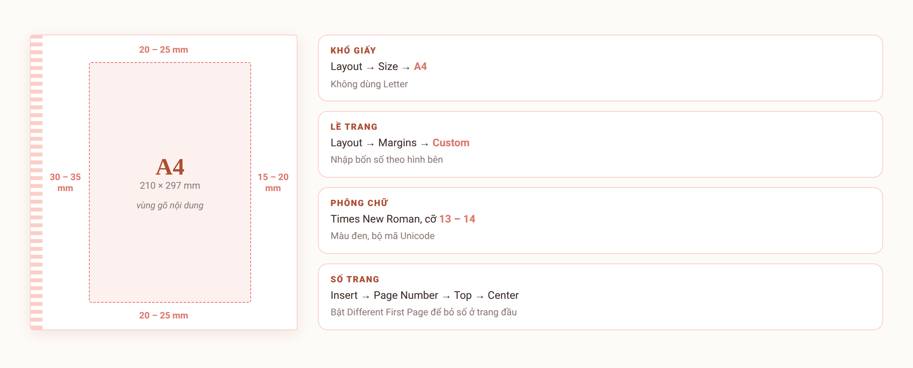
BƯỚC 1
Thiết lập trang giấy trên Word
Bốn con số lề phải đặt đúng bốn phía — lề trái rộng hơn vì còn phải đóng gáy.
Je m'appelle Huong • GV. Đỗ Thùy Hương • EC1103
Thực hành – Bài 1
5
Notes:
BƯỚC 1 — LÀM MẪU TRÊN MÁY CHIẾU (8 phút)
• Cô mở Word và thao tác THẬT, chậm rãi, sinh viên làm theo trên máy mình.
• Layout → Size → A4. Nhấn: KHÔNG dùng Letter (mặc định của nhiều máy).
• Layout → Margins → Custom. Gõ từng con số, nói to trong lúc gõ.
• Chọn phông Times New Roman cỡ 13, kiểm tra gõ tiếng Việt có dấu.
• Insert → Page Number → Top of Page → Center, rồi tích Different First Page.
• Dừng lại hỏi: "Bạn nào chưa làm được, giơ tay."''

Slide 6
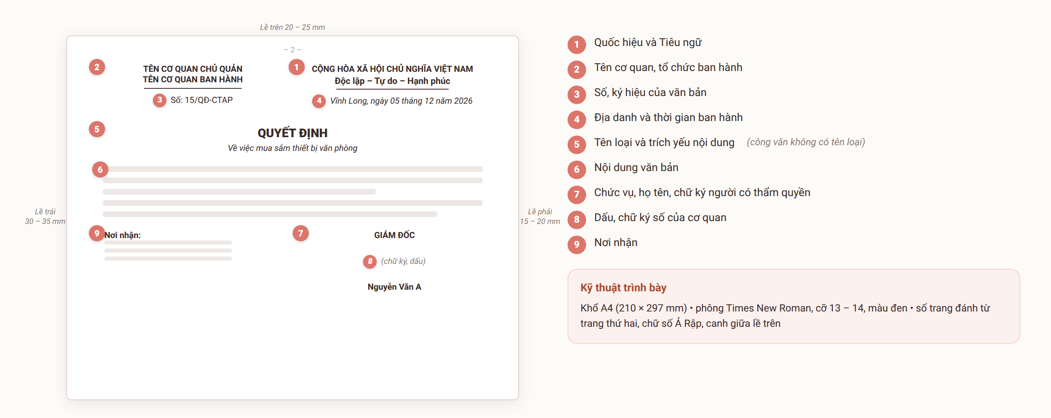
BƯỚC 2
Trình bày các thành phần ở đầu văn bản
Je m'appelle Huong • GV. Đỗ Thùy Hương • EC1103
Thực hành – Bài 1
6
Notes:
BƯỚC 2 — PHẦN ĐẦU (10 phút)
• Làm mẫu Quốc hiệu – Tiêu ngữ, chỉ rõ cách canh phải và kẻ đường ngang bên dưới.
• Lỗi thường gặp: gõ Tiêu ngữ không có gạch nối, hoặc dùng dấu gạch ngang sai.
• Số ký hiệu: viết ví dụ cho 3 loại lên bảng — QĐ, TTr, và công văn (không có tên loại).
• Ngày tháng: nhấn quy tắc THÊM SỐ 0 với ngày/tháng nhỏ hơn 10.

Slide 7
BƯỚC 3
Trình bày phần giữa và cuối văn bản
Tên loại và trích yếu
Canh giữa, viết hoa, in đậm. Riêng công văn: không có tên loại, trích yếu đặt dưới số ký hiệu, bắt đầu bằng “V/v…”.
Nội dung
Canh đều hai bên, giãn dòng 1,0 – 1,5; lùi đầu dòng 1 – 1,27 cm.
Chức vụ, họ tên, chữ ký
Góc dưới bên phải; quyền hạn (TM., KT., TL.) viết hoa; chừa 3 – 4 dòng trống cho chữ ký; họ tên đầy đủ, in đậm.
Nơi nhận
Góc dưới bên trái; dòng “Nơi nhận:” in đậm nghiêng; liệt kê từng nơi, dòng cuối là “- Lưu: VT, …”.
Je m'appelle Huong • GV. Đỗ Thùy Hương • EC1103
Thực hành – Bài 1
7
Notes:
BƯỚC 3 — PHẦN GIỮA VÀ CUỐI (8 phút)
• Trích yếu: ngắn, phản ánh đúng nội dung. Cho lớp thử đặt trích yếu cho 1 tình huống.
• Phần ký: nhấn CHỪA 3–4 DÒNG TRỐNG cho chữ ký — sinh viên hay quên, ký chèn lên chữ.
• Nơi nhận: dòng cuối LUÔN là "- Lưu: VT, …".

Slide 8
BẢNG KIỂM
Tự soát lỗi trước khi nộp — 8 điểm phải kiểm
1
Khổ giấy A4, lề trái đủ rộng để đóng gáy (30 – 35 mm)?
2
Phông Times New Roman, cỡ 13 – 14, toàn văn bản đồng nhất?
3
Quốc hiệu – Tiêu ngữ đúng vị trí, đúng cách viết hoa và gạch nối?
4
Số, ký hiệu đúng cấu trúc cho loại văn bản đang soạn?
5
Ngày tháng có thêm số 0 khi cần; địa danh đúng nơi ban hành?
6
Trích yếu ngắn gọn, phản ánh đúng nội dung chính?
7
Chừa đủ chỗ ký; ghi đúng quyền hạn và chức vụ người ký?
8
Nơi nhận đầy đủ và luôn có dòng “Lưu: VT”?
Je m'appelle Huong • GV. Đỗ Thùy Hương • EC1103
Thực hành – Bài 1
8
Notes:
BẢNG KIỂM (5 phút)
• Cho sinh viên tự soát bài mình theo 8 điểm, tích vào vở.
• Sau đó ĐỔI BÀI với bạn bên cạnh, soát cho nhau, ghi ra 2 lỗi tìm được.
• Nói rõ: cô chấm theo đúng 8 điểm này.

Slide 9
BÀI TẬP
Bài nộp của buổi thực hành
BÀI NỘP SỐ 1 (làm cá nhân tại lớp)
Trình bày hoàn chỉnh phần thể thức của một Thông báo do Công ty TNHH An Phát ban hành, thông báo lịch nghỉ Tết Nguyên đán cho toàn thể nhân viên (nội dung phần thân chỉ cần 3 – 5 dòng, trọng tâm chấm là thể thức).
NHIỆM VỤ CỦA NHÓM
1
Trình bày đủ 9 thành phần thể thức, đúng vị trí và cách viết hoa theo NĐ 30/2020/NĐ-CP.
2
Thiết lập đúng khổ giấy, lề trang, phông chữ, cỡ chữ và số trang.
3
Tự soát bằng bảng kiểm 8 điểm, sau đó đổi bài chấm chéo với bạn cùng bàn rồi nộp file Word cuối buổi.
Je m'appelle Huong • GV. Đỗ Thùy Hương • EC1103
Thực hành – Bài 1
9

Slide 10
TIÊU CHÍ CHẤM
Bài của các bạn được chấm thế nào?
Đúng thể thức (40%)
Đủ 9 thành phần theo NĐ 30/2020; khổ A4, lề đúng quy định, Times New Roman cỡ 13 – 14, số trang đúng vị trí.
Đúng nội dung và bố cục loại văn bản (40%)
Nội dung phù hợp tình huống được giao; bố cục đúng đặc trưng của loại văn bản; văn phong hành chính, không lỗi chính tả.
Nộp đúng hạn và chỉnh sửa theo phản hồi (20%)
Nộp đúng thời hạn quy định; tiếp thu góp ý của giảng viên và nộp lại bản hoàn thiện.
Je m'appelle Huong • GV. Đỗ Thùy Hương • EC1103
Thực hành – Bài 1
10
Notes:
TIÊU CHÍ CHẤM (2 phút) — đọc rõ 3 tiêu chí và tỷ trọng để sinh viên biết trọng tâm.

Slide 11
TÀI LIỆU
Tài liệu học tập
Giáo trình chính
Hà Nam Khánh Giao (2023), Giáo trình Giao tiếp kinh doanh, NXB Tài chính.
Văn bản pháp lý bắt buộc
Nghị định 30/2020/NĐ-CP ngày 05/3/2020 của Chính phủ về công tác văn thư — hướng dẫn thể thức và kỹ thuật trình bày văn bản hành chính.
Học liệu của giảng viên
Slide, biểu mẫu văn bản, tình huống và bài tập do GV. Đỗ Thùy Hương biên soạn; cung cấp sau mỗi buổi học.
Je m'appelle Huong • GV. Đỗ Thùy Hương • EC1103
Thực hành – Bài 1
11
Notes:
KẾT BUỔI (1 phút) — nhắc buổi sau: Bài 2, soạn 5 văn bản hành chính; xem trước video hướng dẫn.

